Slide 1
РЕКЛАМНАЯ КАМПАНИЯ «ГАЗПРОМ НЕФТИ» «ЭНЕРГИЯ В ЛЮДЯХ»

Slide 3
Эффективность Взаимодействия РЕКЛАМЫ с целевой аудиторией
ВЫСОКАЯ КОНВЕРСИЯ 40% ИЗ ОХВАТА В ПРОСМОТРЫ
достигнута за счет качества креативных материалов И РАБОТЫ С СЕГМЕНТАЦИЕЙ АУДИТОРИИ
152 МЛН ОХВАТ
ЗНАНИЕ ОХВАТ И ФОРМИРОВАНИЕ ИМИДЖА
65 МЛН ПРОСМОТРЫ
ВОВЛЕЧЕНИЕ МАКСИМИЗАЦИЯ ИНТЕРЕСА И ЛОЯЛЬНОСТИ
1,5 МЛН КЛИКИ
ДЕЙСТВИЕ ПЕРЕХОДЫ НА САЙТ, ПОГРУЖЕНИЕ В КОНТЕНТ

Slide 4
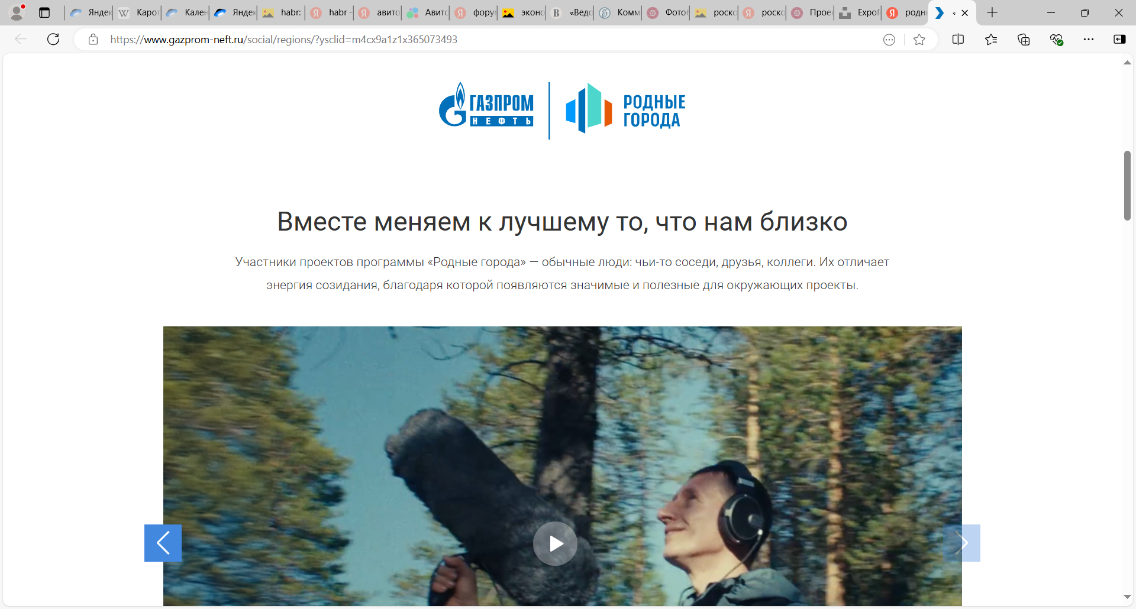
ДИНАМИКА ТРАФИКА НА САЙТЕ GAZPROM-NEFT.RU В ПЕРИОД КАМПАНИИ
×10
РОСТ ВИЗИТОВ НА САЙТ
GAZPROM-NEFT.RU

Slide 5
РЕЗУЛЬТАТЫ ИССЛЕДОВАНИЯ «ТИБУРОН» ПО ЭФФЕКТИВНОСТИ КАМПАНИИ
ОБЩЕЕ ВОСПРИЯТИЕ БРЕНДА «ГАЗПРОМ НЕФТЬ»
ЭФФЕКТИВНОСТЬ РАЗРАБОТАННЫХ МАТЕРИАЛОВ
≥ 67%
ВПЕРВЫЕ УЗНАЛИ, ЧТО КОМПАНИЯ РЕАЛИЗУЕТ СОЦИАЛЬНЫЕ ИНИЦИАТИВЫ
≥ 65%
ОЦЕНИЛИ ВИДЕОРОЛИКИ ПОЗИТИВНО НА 8–10 БАЛЛОВ (МЕДИАБЕНЧМАРК 50%)
≥ 60%
УЛУЧШИЛОСЬ МНЕНИЕ О КОМПАНИИ «ГАЗПРОМ НЕФТЬ» ПОСЛЕ ПРОСМОТРА
≥ 70%
ПОНЯЛИ, ЧТО ГЕРОИ — РЕАЛЬНЫЕ ЛЮДИ (НЕ АКТЕРЫ), УЧАСТНИКИ ПРОГРАММЫ «РОДНЫЕ ГОРОДА»
≥ 60%
ОЦЕНИВАЮТ СОЦИАЛЬНЫЕ ИНВЕСТИЦИИ КАК ЭФФЕКТИВНЫЕ
≥ 25%
ЭФФЕКТИВНОСТЬ ВИДЕОРОЛИКА ВЫШЕ БАННЕРОВ

